Slide 1
1. Ұйымдастыру кезеңі.
2. Топқа бөлу.
Логикалық функция
Математикалық функция
Кірістірілген функция
Статистикалық функция

Slide 2
Үй тапсырмасын тексеру:

Slide 3
Дискриптор
Функцияның атауларын біледі
Функцияның айырмашылықтарын ажырата біледі
Функциның қызметін анықтай алады

Slide 4
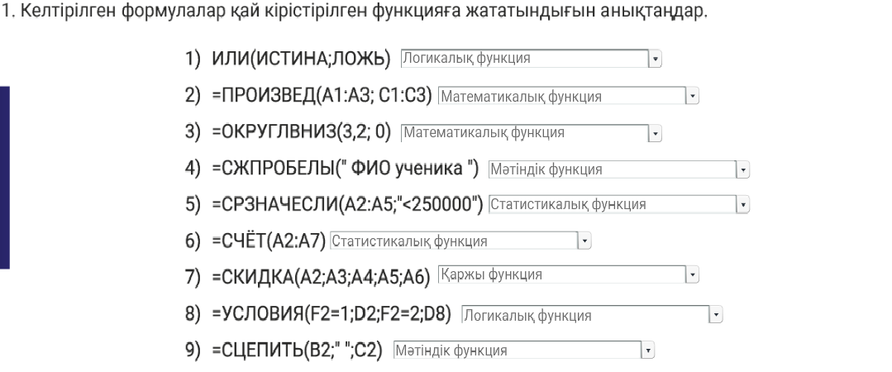

Slide 5
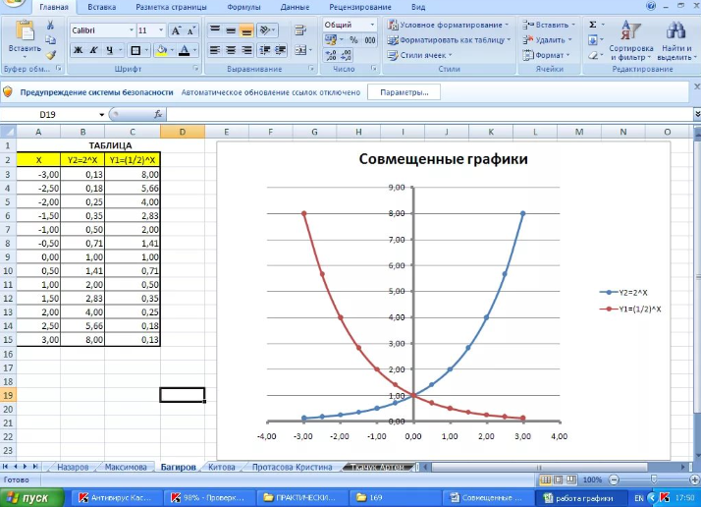
Ой қозғау. «Суреттер сөйлейді»

Slide 6
8 сынып Excel-дің мүмкіндіктері
Қолданбалы есептерді шешу. Кестеде берілген функцияның графигін тұрғызу

Slide 7
Сабақтың мақсаты :
Қолданбалы есептерді электрондық кесте көмегімен шешуді, қолданбалы есептерді шешуде кірістірілген функцияларды пайдалануды, берілген функцияның графигін тұрғызу тәсілдерін үйрену

Slide 8
«Ойлан , Жұптас, Пікірталас»
Функцияның графигі дегеніміз не?
Excel-ге функцияның графигін тұрғызуға арналған диаграмма түрлерін ата?
Excel-ге график тұрғызу үшін нені анықтау керек?
Нүктелік диаграмма анықтамасын ата
Графика дегеніміз не?
Есептерді шешу кезеңдері?
Спарклайн дегеніміз не?
y=f(x) функциясының графигі ?

Slide 10
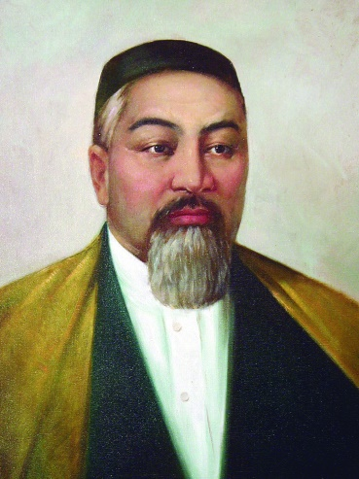
Шығармашылық бөлім
«Ескендір» поэмасы - жол саны -168
сөз саны -872
«Масғұт» поэмасы-жол саны- 172
сөз саны - 992
«Әзім әңгімесі» поэмасы- жол саны - 430
сөз саны -2257

Slide 11
Берілген нүктелер бойынша график тұрғызу.
y=cos(х) функциясының графигін [-2;2] аралығында h=0,5 қадаммен тұрғызу.

Slide 12
Мысал 1 [-2;2] аралғында y=cosx функциясының графигін салу керек
қадам,h | y=cos x функциясының мәндер кестесі
0,5 | х | -2 | -1,5 | -1 | -0,5 | 0 | 0,5 | 1 | 1,5 | 2
 | y | -0,41615 | 0,070737 | 0,540302 | 0,877583 | 1 | 0,877583 | 0,540302 | 0,0707372 | -0,416146837

